Slide 1
프로토타입
교육생명
프로토타입 기초데이터 수집 및 스케치
프로젝트개요
경쟁사정보수집
사용자분석 (퍼소나/사용자 시나리오)
아이디어수집/마인드 맵핑
아이디어스케치
프로토타입 제작 및 사용성 테스트
프로토 타입 제작화면
사용성 테스트 보고서

Slide 2
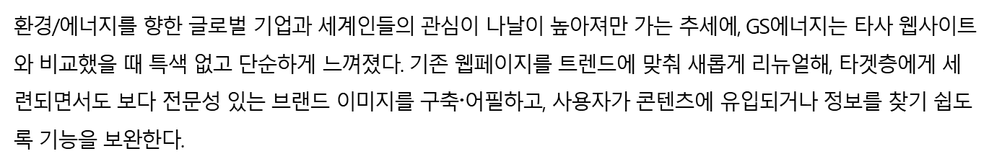
프로토타입 기초데이터 수집 및 스케치
프로젝트 목표 및 설명 :
환경/에너지를 향한 글로벌 기업과 세계인들의 관심이 나날이 높아져만 가는 추세에, GS에너지는 타사 웹사이트와 비교했을 때 특색 없고 단순하게 느껴졌다. 기존 웹페이지를 트렌드에 맞춰 새롭게 리뉴얼해, 타겟층에게 세련되면서도 보다 전문성 있는 브랜드 이미지를 구축$〮$어필하고, 사용자가 콘텐츠에 유입되거나 정보를 찾기 쉽도록 기능을 보완한다.
장점 :
- 제공하고자 하는 정보와 텍스트가 한 화면에 몽땅 몰려 있던 기존 사이트에서 화면 별 텍스트를 줄이고 연관 이미지를 추가해 영역을 구분, 눈에 잘 띄도록 수정.
- 네비게이션에서 중요 정보 콘텐츠를 화면 상에 끌어내 정보전달 용이.
- 밋밋한 감이 있던 웹사이트에 동적인 기능을 추가해 ‘에너지’라는 기업 정체성에 맞는 활력과 생동감을 더함.
기대효과 : 회사와 브랜드에 대한 정체성을 사용자가 효과적으로 인식 가능. 전문성과 신뢰감 있는 이미지를 줄 수 있음. 깔끔하고
세련된 디자인으로 브랜드에 관심을 갖고 있거나 채용지원을 염두하는 20~30대 젊은 층에게도 어필.
핵심 타켓 대상자 : 국내외 투자자, 에너지 상품 소비자, 취업지원자

Slide 3

경쟁사정보수집
종합 의견
이미지마다 적당한 동적 요소를 적용해 사용자의 흥미를 유도한다. 클릭하면 화면이 옆으로 이동해 콘텐츠 겸 메인이미지를 보여주는 구조라 자칫 불편할 수 있는데, 하단에 원하는 콘텐츠 이미지로 이동할 수 있는 버튼이 있어 효율적이다. 배치가 깔끔하고 직관적인 느낌을 주지만 단순한 감이 있어 조금 아쉽다.
분석 대상
분석 기준
주요 내용 및 평가 방법
회사명: AJ 에너지 http://www.ajenergy.co.kr/
Contents
연계성이 높고 소개 컨텐트로써 성실한가?
서비스에 적당한 컨텐트인가?
차별화 된 컨텐트는 만족스러운가?
소비자에게 제공하고 싶은 사업 콘텐츠
정보가 적절하게 배치되어 있다.
UI
사용성이 높은 UI구조인가?
분류체계의 명확성을 가지고 있는가?
네비게이션은 효율적인 구조인가?
한 화면이지만 애니메이션 효과를 더해
클릭 시 옆으로 이동할 수 있게 하며 간편,
깔끔한 구조를 만들었다. 단순한 감이 있다.
디자인은 세련되었는가?
브랜드의 이미지가 잘 적용된 색상인가?
동적요소가 있는가?
주요 요소가 눈에 띄이는가?
적절한 가독성을 제공하고 있는가?
이벤트 및 홍보 영역이 있는가?
트렌드에 맞춘 디자인, 붉은색 브랜드
로고와 웹페이지 이미지 색상을 어울리게
적용했다.
이벤트. 홍보 영역은 없다.
Visual
Theme & Massage
주제 및 사이트 컨셉이 명확한가?
말하고자 하는 요소 파악이 분명한가?
메시지를 전달하기 위한 메뉴가 존재하는가?
본사의 에너지 개발 사업에 어울리는
이미지와 소개 문구를 사용했다.
Support
고객지원 요소는 충분한가?
고객지원 정보의 접근성은?
정보의 비교 및 습득이 용이한가?
네비게이션에 공지사항 게시판과 문의
칸을 만들어놓았다. 개개인이 1:1로
문의해야하는 구조.

Slide 4

경쟁사정보수집
종합 의견
스크롤을 움직일 때마다 동적 효과가 작용해 애니매이션을 보는 것 같은 느낌을 주며 귀여운 일러스트 디자인으로 조화를 이룬다. 하지만 효과가 너무 많이 가미되어 스크롤 이동에서 피로감을 주고, 각 화면 당 주요 콘텐츠가 정보보다는 불필요한 홍보 문구에만 치중되어 구성이 단순하고 콘텐츠 정보 영양가가 없다.
분석 대상
분석 기준
주요 내용 및 평가 방법
회사명:SK E&S https://www.skens.com/sk/main/index.do
Contents
연계성이 높고 소개 컨텐트로써 성실한가?
서비스에 적당한 컨텐트인가?
차별화 된 컨텐트는 만족스러운가?
네비게이션에 콘텐츠가 많이 있지만
웹 화면 상에서는 소개 문구, 경영소개,
미디어 링크만 게시해놓았다.
UI
사용성이 높은 UI구조인가?
분류체계의 명확성을 가지고 있는가?
네비게이션은 효율적인 구조인가?
회사를 소개하는 대형 이미지가 여러
페이지를 연달아 차지해 스크롤이 불편하며,
반복적이고 불필요한 느낌을 준다.
디자인은 세련되었는가?
브랜드의 이미지가 잘 적용된 색상인가?
동적요소가 있는가?
주요 요소가 눈에 띄이는가?
적절한 가독성을 제공하고 있는가?
이벤트 및 홍보 영역이 있는가?
사업 분야에 연관된 일러스트를 활용해
친근하고 부드러운 느낌을 준다.
스크롤 움직일 때마다 동적 요소가 가미,
생동감이 있지만 번잡스러운 느낌을
준다. 맨 하단에 회사 홍보 기사 콘텐츠를
보여주고 있다.
Visual
Theme & Massage
주제 및 사이트 컨셉이 명확한가?
말하고자 하는 요소 파악이 분명한가?
메시지를 전달하기 위한 메뉴가 존재하는가?
회사 홍보에 목적을 크게 둔 것 같으며,
전반적인 컨셉이 조화롭고 어울린다.
Support
고객지원 요소는 충분한가?
고객지원 정보의 접근성은?
정보의 비교 및 습득이 용이한가?
네이버포스트와 유튜브 등 외부 사이트와 연결해 다른 방면으로 접근할 수 있게 했다. 하지만 주된 목적은 홍보고 사이트 내에서 고객이 직접 컨택하는 건 어렵다.

Slide 5

사용자정보
사용자 니즈 | 관심 가는 분야가 있을지 기업의 사업분야를 자세히 알고 싶어한다. 투자 가치가 어느 정도 있는 기업인지 파악하는 것이 목적이며, 연관 정보와 기업 최신 동향을 한번에 빠르게 찾아볼 수 있는 것을 원한다.
Business Goal | 블루 계열의 차분한 컬러 콘셉트를 적용해 신뢰도 높고 스마트한 분위기를 표현. 기존 페이지와 달리 한 화면 당 들어가는 정보와 텍스트를 축소해 집중도를 높이고 사용자가 필요한 정보를 쉽고 빠르게 찾을 수 있게 함. 콘텐츠 주제에 적절한 이미지를 배치해 클릭을 유도함.
홍길동
나이 : 50
성별 : 남
직업 : 투자자
성격 : 해외 거주. 꼼꼼하고 신중한 성격. 사회, 경제 글로벌 이슈에 밝고 인터넷 뉴스를 자주 찾아본다.
상황설명
최근 친환경, 신재생 에너지 등 에너지 사업에 관심을 가지게 됨. 투자할 민간 에너지 기업을 찾기 위해 웹 서핑을 하다가, 우연히 해당 기업의 최근 대규모 글로벌 사업기사를 보고 사이트를 방문한다.
동기 | 시나리오 | 기능/콘텐츠 | 이용 행태
사업분야를 구체적으로 알고 싶어 웹페이지 방문 | 접속하자마자 상단 네비게이션에서 비즈니스 카테고리 발견. 스크롤을 내리면 바로 보이는 비지니스 이미지를 클릭함. | -영문 전용 버튼. -사업분야를 이미지화한 콘텐츠 노출. 클릭시 상세설명/소개 페이지로 이동. -각 비즈니스 페이지마다 해당 분야 패밀리 사이트 링크 제공 | 영어가 익숙한 사용자도 사이트 이용과 이해가 가능하고, 웹페이지를 통해 기업을 자세히 파악할 수 있음.
기업 방향성과 잠재력을 알고 싶음 | 투자가치가 있는 회사인지 알아보기 위해 사이트를 방문함. | -메인 이미지나 소개 문구 클릭시 회사 소개 페이지로 곧장 이동할 수 있도록 함. -기업 소식과 최신 기사를 볼 수 있는 콘텐츠 제공. | 메인페이지에 중요 정보를 내포한 콘텐츠를 간략하게 노출.해 이용자가 목적에 따라 쉽게 찾아갈 수 있음. 뉴스 페이지를 통해 기업 최신 정보를 한번에 알 수 있음.
회사와 직접 컨택을 취하고 싶음 | 검색을 통해 웹페이지를 방문, 상단에 곧장 보이는 컨택 페이지를 클릭함. | -주소 및 지도 이미지, 이메일, 전화, 팩스 번호 등을 한 페이지에 제공 . | 컨택이 목적인 이용자가 빠르게 필요한 정보를 찾아볼 수 있음.

Slide 6
아이디어도출
정보구조(사이트맵/메인화면)
에너지
개발 회사 사이트
Contact us
ENG
company
business
media
careers
채용사이트
회사소개
석유, 화학
재무정보
인재상
Contact us
전력, 집단에너지
공지사항
인사/복지제도
가스
보도자료
채용가이드
자원개발
업무소개

Slide 7
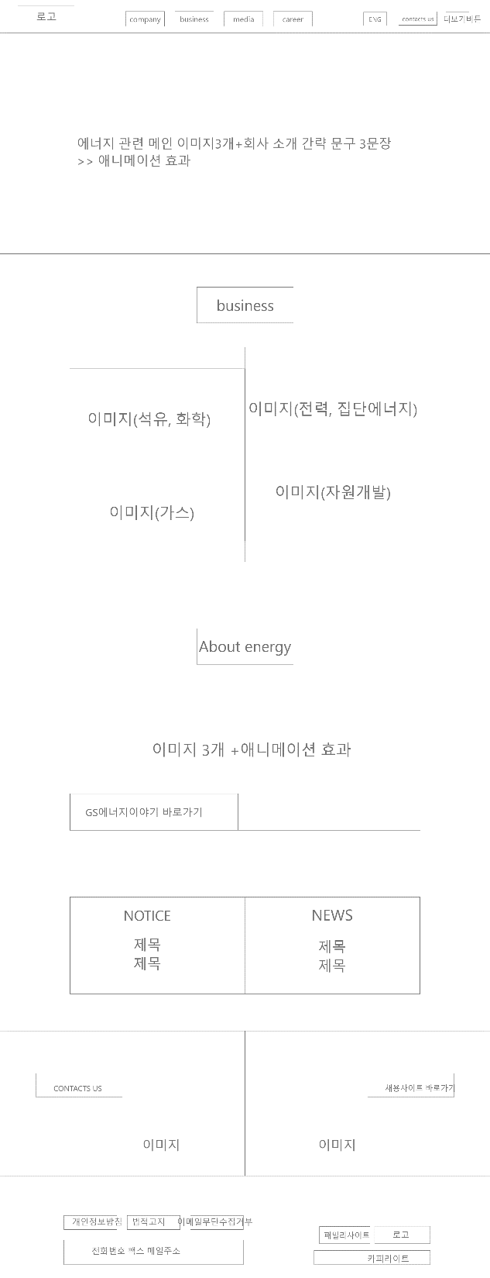
▶ 모든 페이지에서 로고 클릭 시 메인 페이지로 이동
▶ 각 네비게이션에 마우스 오버하면 카테고리 출현
▶ 상단 더보기 버튼 클릭시 전체 카테고리 페이지
▶메인 이미지와 회사 홍보 문구가 2초마다 자동 반복 교체(총 3개)
▶ 콘텐츠1 비즈니스 : 각각의 이미지 클릭하면 해당 페이지로 이동
▶ 콘텐츠2 어바웃에너지 : 화살표 명시, 클릭시 이미지와 문구 교체/ 더보기 클릭시 해당 페이지로 이동
▶ 콘텐츠3 : 뉴스 칸의 최근 1달 이내 게시물은 제목 반복적으로 위아래 이동
▶ 콘텐츠4 : 컨택 페이지와 채용사이트로 이동
▶ 하단 패밀리사이트 이동
아이디어스케치
화면레이아웃

Slide 8
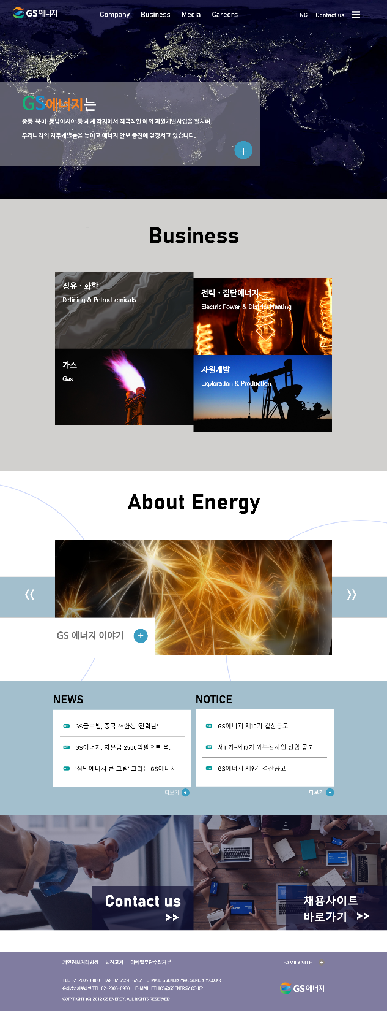
프로토타입
화면레이아웃

Slide 9
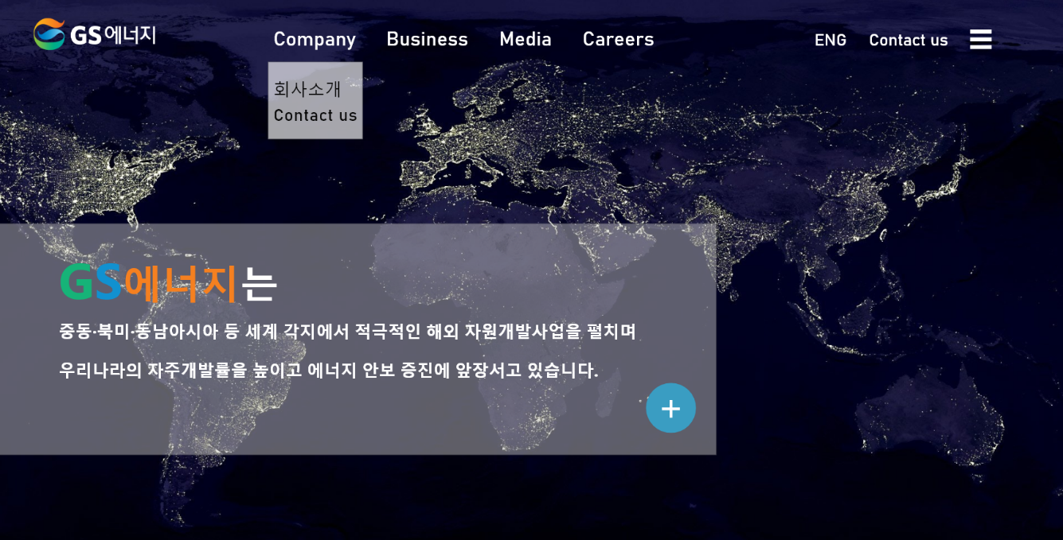
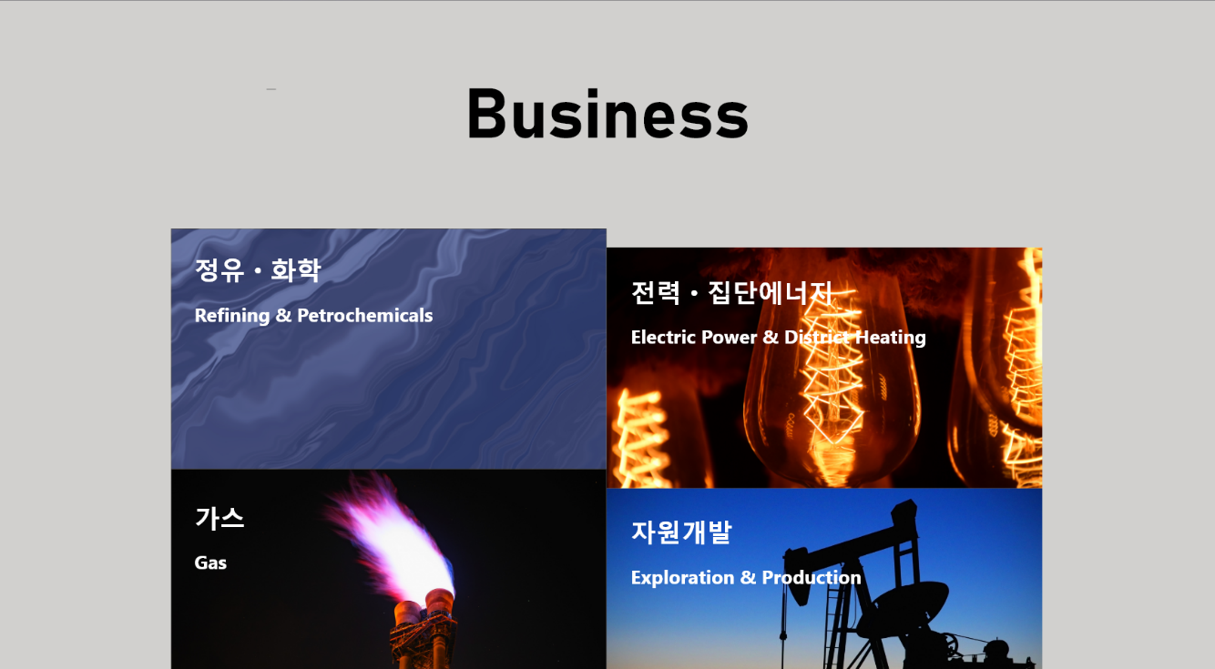
프로토타입제작
기능별UI

Slide 10
사용성테스트
테스트페이지명 |  | GS에너지 | 사용자 테스트 참가자명 | ???
문항 |  |  |  | 점수
1.전혀 그렇지 않다. 2.그렇지 않은 편이다. 3.보통이다. 4그러한 편이다. 5.매우 그렇다.
사용성/효율성/ UIUX | 제공되는 서비스를 사용설명서 없이 사용할 수 있는가? |  |  | 4
 | 어느 페이지에서든 메인으로 이동이 가능한가? |  |  | 5
 | 내용을 찾기 위해 깊이 찾아들어가지 않아도 정보의 접근이 쉬운가? |  |  | 5
 | 제공되는 서비스는 성격이 일관되며 간략한 느낌을 주는가? |  |  | 4
 | 메뉴항목들이 기억하기 쉽게 설계되어 있는가? |  |  | 5
 | 현재 브라우징 하는 페이지가 어떤 페이지인지 유추할 수 있도록 페이지의 위치 또는 이름이 명시 되어있는가? |  |  | 5
심미적/디자인 | 색상구성이 디자인과 어울리는가? |  |  | 4
 | 이미지는 크기 비율이 적절하게 제공되고 있는가? |  |  | 4
 | 적용된 디자인은 전체적으로 조화로우며 디자인적인가? |  |  | 5
 | 직관적으로 이해할 수 있는 메타포를 적용하고 있는가? |  |  | 5
기타/이해도 | 페이지의 기능을 이해하기 쉬운가? |  |  | 5
 | 사용된 용어는 충분히 이해하기 쉬운 용어를 사용하고 있는가? |  |  | 5
 | 링크된 메뉴들은 해당 화면을 유추할 수 있도록 되어 있는가? |  |  | 4
 | 클릭의 영역은 적절한 크기로 제공되어 클릭하기 쉬운가? |  |  | 4
계 |  |  |  | 64
사용자 테스트 총평 : 전체 메뉴를 찾고 싶을 때 스크롤을 다시 위로 올려야하는 번거로움이 있다.

Slide 11
사용성테스트
테스트페이지명 | GS에너지
결과분석 |  | 점수
접근성이 충분한가? |  | 4/ 5
가독성이 좋은가? |  | 5/ 5
기능 이용에 대한 구체적인 설명이 없어도 쉽게 조작이 가능한가? |  | 5/ 5
색상 디자인이 잘 맞는가? |  | 5/ 5
이미지 비율이 적절한가? |  | 4/ 5
메뉴 항목이 적절하게 배치되어 있는가? |  | 4/ 5
어떤 페이지든 메인으로 이동할 수 있는가? |  | 5/ 5
어려운 용어를 사용하지 않았나? |  | 5/ 5
개선안 도출 |  | 개선여부/기타
계열사가 연관성이 큰만큼 패밀리 사이트로 이동할 수 있는 버튼을 찾기 쉬운 위치에 배치한다.
스크롤을 내려도 상단 네비게이션 바가 고정되게 한다.
SNS 바로가기 버튼를 추가한다.
글씨 크기를 현재보다 조금 더 작게 수정한다.

